Slide 2

CSS
색상, 크기, 이미지 크기, 위치, 배치 등 디자인 요소 담당
Html로부터 디자인적 요소를 분리해 정의
선택자와 선언부로 구성
선택자 { 속성 : 값; 속성 : 값 }

Slide 3
선택자 { 속성 : 값; 속성 : 값 }
선택자 : 디자인을 적용하고자 하는 html 요소
각 선언은 세미콜론 (;)으로 끝나며, 선언 블록은 중괄호({})로 묶음
주석 : /* 내용 */

Slide 4
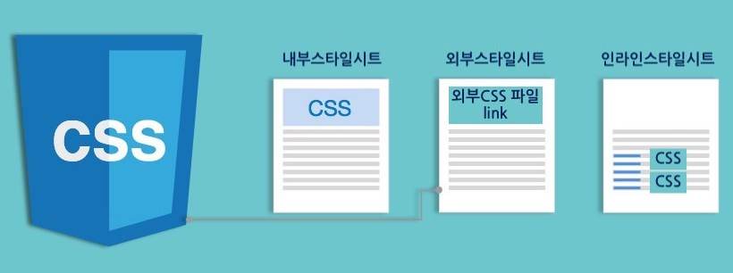
CSS 적용 방법

Slide 5
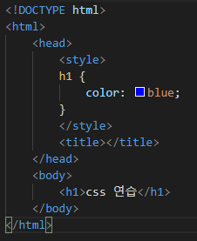
CSS 적용 방법 _ 내부 스타일 시트
<head></head> 사이에 <style>태그 안에 작성
Html과 css가 한 파일에 있어 작업이 쉽지만
다른 html 파일에 재활용 불가
권장하지 않는 방법

Slide 6


CSS 적용 방법 _ 외부 스타일 시트
Css 작성하는 가장 기본적인 방법
별도의 파일에 css 문서 작성, 해당 css를 필요로하는 html 문서에서 불러와 사용하는 형식
<link rel=“stylesheet” type=“text/css” href=“css파일 위치”>
mystyle.css

Slide 7
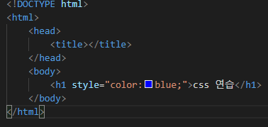
CSS 적용 방법 _ 인라인 스타일
Html 태그에 필요한 디자인 속성 직접 작성
꼭 필요한 경우 외에는 사용 지양

Slide 8
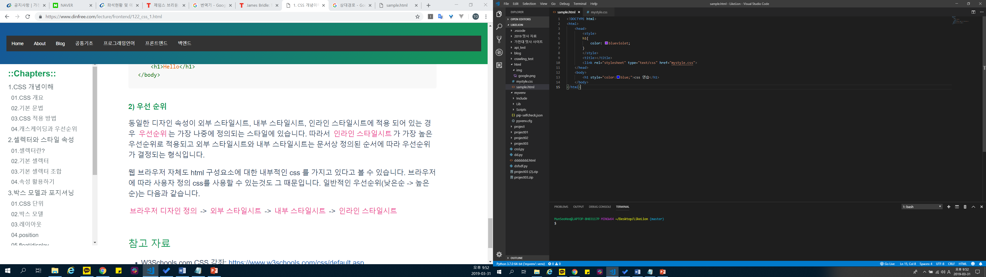

CSS 적용 방법 _ 우선순위
인라인 > 내부 스타일 시트 > 외부 스타일 시트
어떤게 적용 되는지 확인해보자

Slide 9
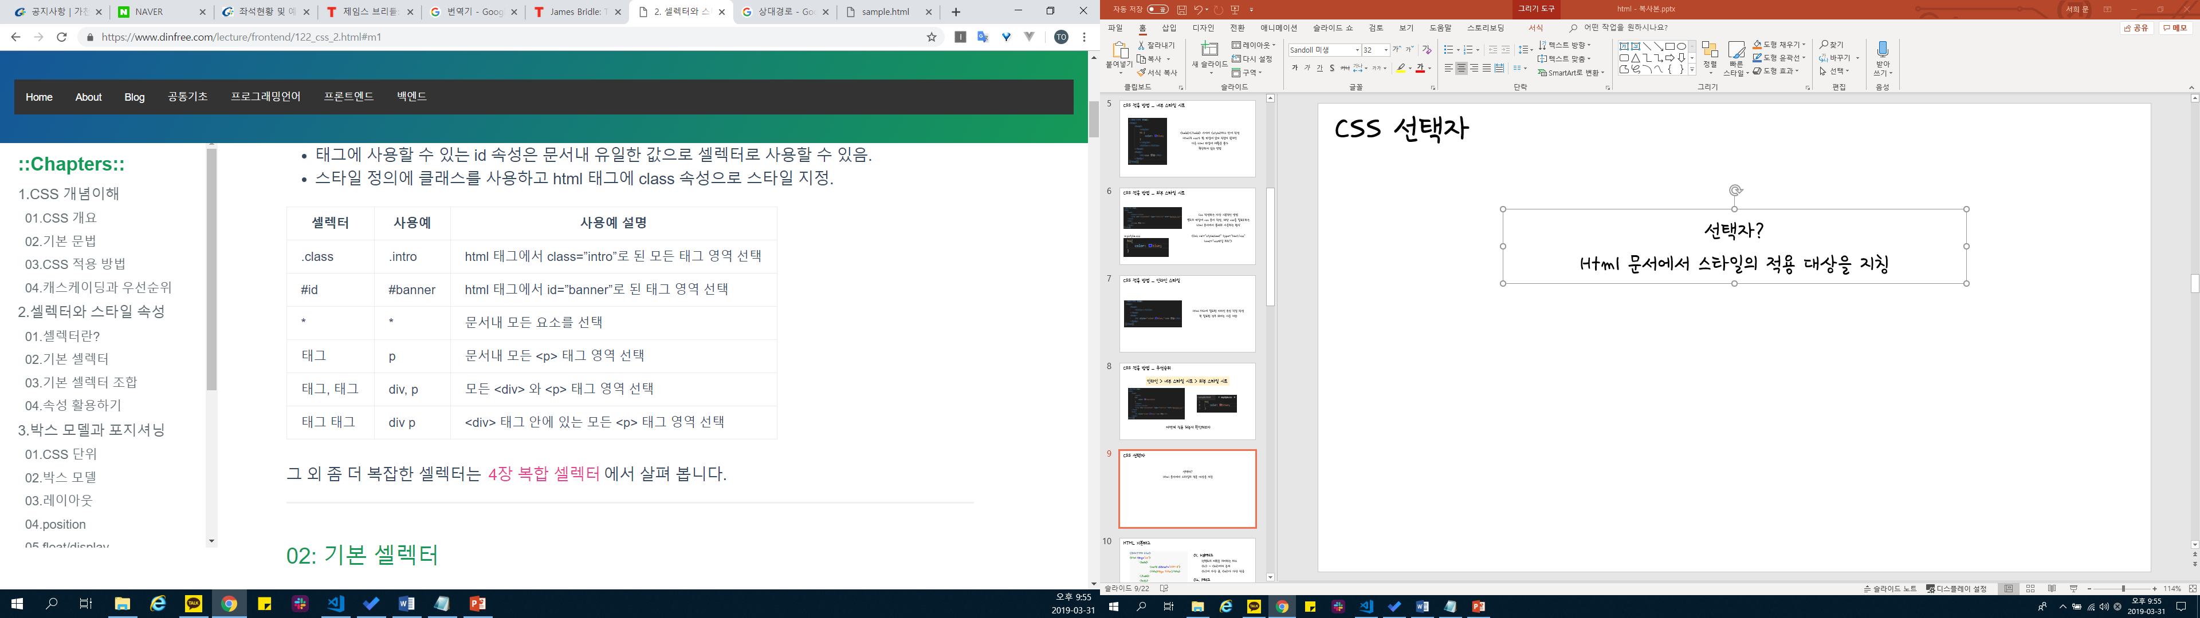
CSS 선택자
선택자?
Html 문서에서 스타일의 적용 대상을 지칭

Slide 10
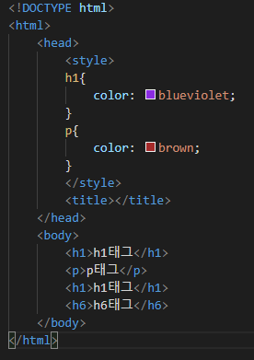
CSS 선택자 _ 태그 선택자
태그 이름을 선택자로 사용
같은 속성을 가지는 여러 태그는 , 로 나열해 일괄 적용

Slide 11
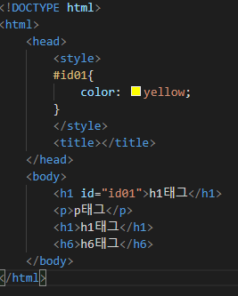
CSS 선택자 _ id 선택자
Html 요소의 id 속성을 사용해 특정 요소 선택
#id이름 형식으로 사용
Id 는 페이지 내에서 유일한 값
하나의 고유한 요소 선택하는데 사용

Slide 12
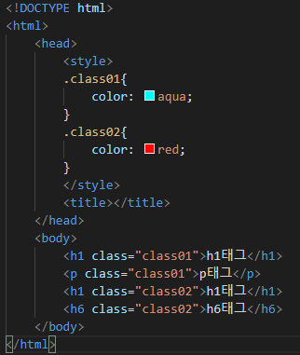
CSS 선택자 _ class 선택자
특정 클래스 속성이 있는 요소를 선택
.클래스이름 형식으로 사용

Slide 13
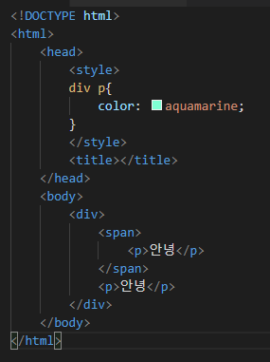
CSS 선택자 _ 조합 선택자
01. 후손 선택자
A B
A의 후손인 B를 선택, A 요소 아래에 속한 모든 B 선택
A아래 자식인 C의 자식 B도 가능

Slide 14

CSS 선택자 _ 조합 선택자
02. 자식 선택자
A > B
A의 직접적인 자식 B를 선택
A요소 바로 아래 자식인 B만 가능, A요소 아래 자식인 C의 자식 B는 불가능

Slide 15
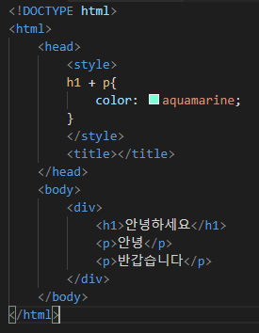
CSS 선택자 _ 조합 선택자
03. 인접 형제 선택자
A + B
A와 가장 인접한 형제 요소 B를 선택
A와 B는 같은 부모 요소를 가지며, 여러 B중에서도 A와 가장 가까운 B만 선택

Slide 16

CSS 선택자 _ 조합 선택자
04. 일반 형제 선택자
A ~ B
A의 형제인 모든 B를 선택
A + B와 달리 A 이후 오는 모든 B 선택

Slide 17
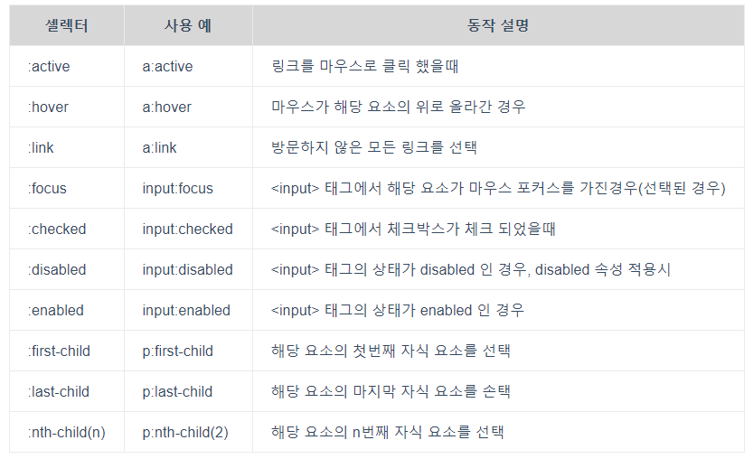
CSS 선택자 _ 가상 선택자
선택 된 요소의 특별한 상태 또는 특별한 부분을 선택

Slide 18
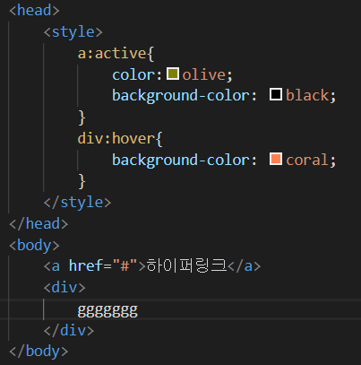
CSS 선택자 _ 가상 선택자

Slide 19
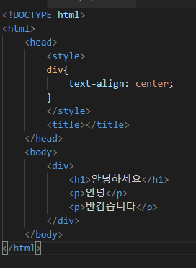
CSS 여러 속성
적절한 속성을 활용해 스타일을 정의
모든 css 속성을 한 번에 학습하기 어렵기 때문에 참고 문서를 활용
대표적인 텍스트 속성
color : 글자색
text-align : 글자 정렬 방식 (left, right, center, justify)

Slide 20
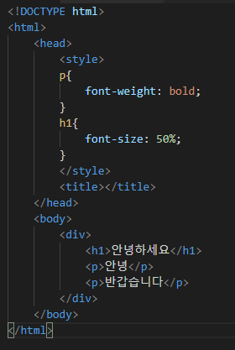
CSS 여러 속성
대표적인 폰트 속성
font-family : “폰트이름”, “폰트이름”, “폰트이름”
폰트 이름이 두글자 이상인 경우 “ “로 감쌈
나열된 순서대로 폰트가 적용 (앞의 폰트 불가능 할 경우 그 다음 폰트)
font-size : 폰트 크기 (px, %, rem, em)
font-weight : 폰트 두께 (normal, bold, bolder)

Slide 21
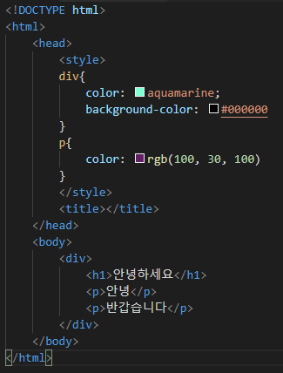
CSS 여러 속성
대표적인 컬러 속성
Color : 글자색 (색상이름, HEX(#)코드, rgb)
backgroud-color : 배경색 (색상이름, HEX(#)코드, rgb)

Slide 22
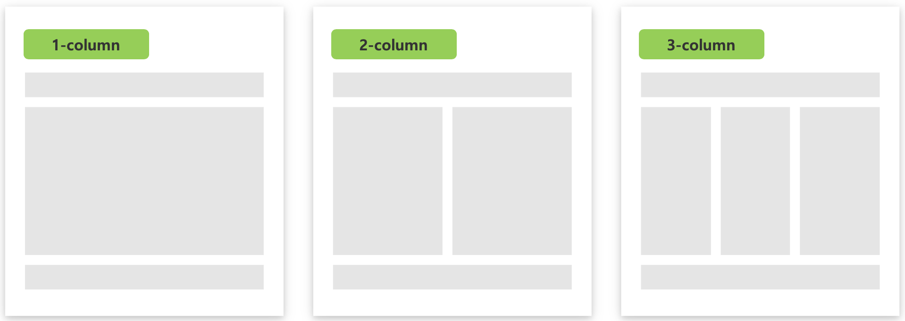
레이아웃
<div class=“container”></div>
<div class=“container”></div>
<div class=“container”></div>
<div class=
“container”>
</div>
<div class=
“container”>
</div>
<div class=
“container”>
</div>
<div class=
“container”>
</div>
<div class=
“container”>
</div>
<div class=“container”></div>
<div class=“container”></div>
<div class=“container”></div>
<div class=“container”></div>
웹 사이트 화면을 가로 세로 격자로 나눠 구성
<div></div>태그로 영역을 나누고 큰 박스를 class=“container”라고 하여
그 안에 다른 구성 요소를 포함 시켜 화면을 구성한다

Slide 23
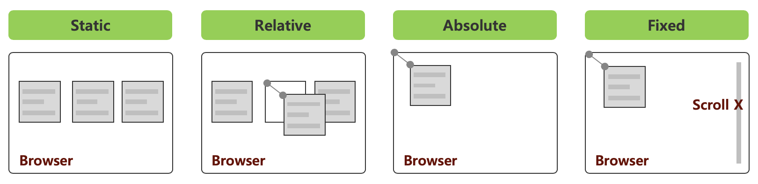
CSS Position
구성 요소들을 어떻게 배치할 것인지
별로 중요X
나중에 인터넷에서 찾아보세용
기본 값
요소를 나열한 순서대로 배치
왼쪽 -> 오른쪽, 위 -> 아래
브라우저 창 상의 좌표로
위치를 고정
페이지를 스크롤 하더라도
같은 위치에 항상 고정
(EX Navbar)

Slide 24
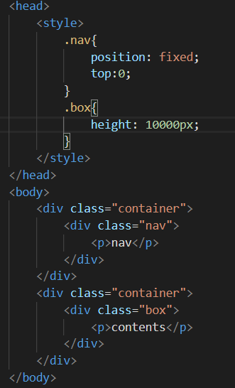
CSS Position
다 한 사람은
Nav를 오른쪽 끝으로 붙여 봅시당

Slide 25

CSS float
‘뜨다’ 라는 의미이며, 원래 웹페이지에서 이미지를 어떻게 띄워서 텍스트와 함께 배치할 것인가에 대한 속성이지만
요즘에는 레이아웃용으로 많이 사용

Slide 26
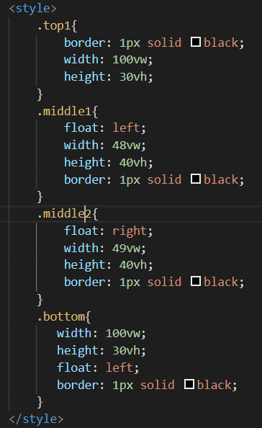
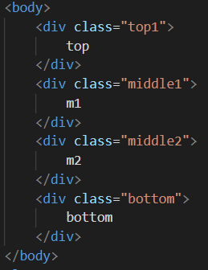
CSS float

Slide 27
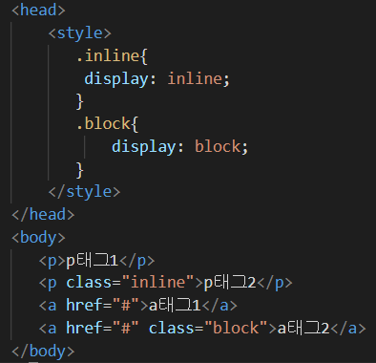
CSS display
요소를 보여주는 방식을 지정
None : 보이지 않음
Block : 블록 박스 (width=100% 만큼 공간 차지)
Inline : 인라인 박스 (콘텐츠 크기 만큼의 공간만 차지)
Inline-block : 블록과 인라인의 중간
(block 요소에 width height등의 속성이 적용되게 해줌)

Slide 28
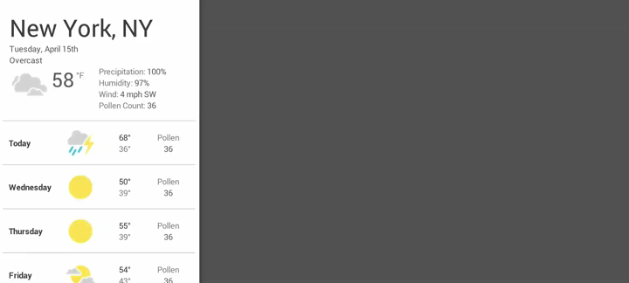
반응형 웹
사용자 기기의 화면크기에 따라 레이아웃이 적절하게 변화

Slide 29
반응형 웹 - viewport
<meta name="viewport" content="width=device-width, initial-scale=1.0">
Viewport – 사용자에게 보여지는 웹 페이지 영역
데스크 탑 : 브라우저의 크기 = viewport
디바이스 : 화면의 크기 = viewport
모바일 기기들이 다양해져 특정 크기로 지정하여 디자인 하기 어려움
Viewport를 이용해 반응형 웹을 구성

Slide 30
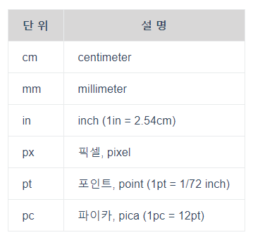
CSS 단위
절대 단위
절대적인 크기로 고정
화면 크기에 따라 변화하지 않음
사용 권장하지 않은

Slide 31
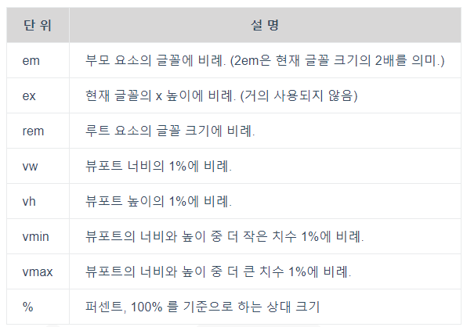
CSS 단위
상대 단위
특정 요소를 기준으로 상대적인 크기를 지정
%, rem, em을 가장 많이 사용
V로 시작하는 단위들은 viewport 기준
즉, 화면 크기에 따라 변화

Slide 32
선택자 연습
http://flukeout.github.io/

Slide 33
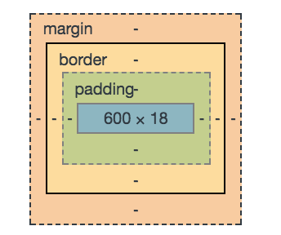
Box model
각 요소는 바깥 여백 영역, 테두리 영역,
안쪽 여백 영역, 내용 영역으로 구성
Content – 내용
Padding – 테두리 안쪽 여백
Border – 테두리
Margin – 테두리 바깥 여백

Slide 34
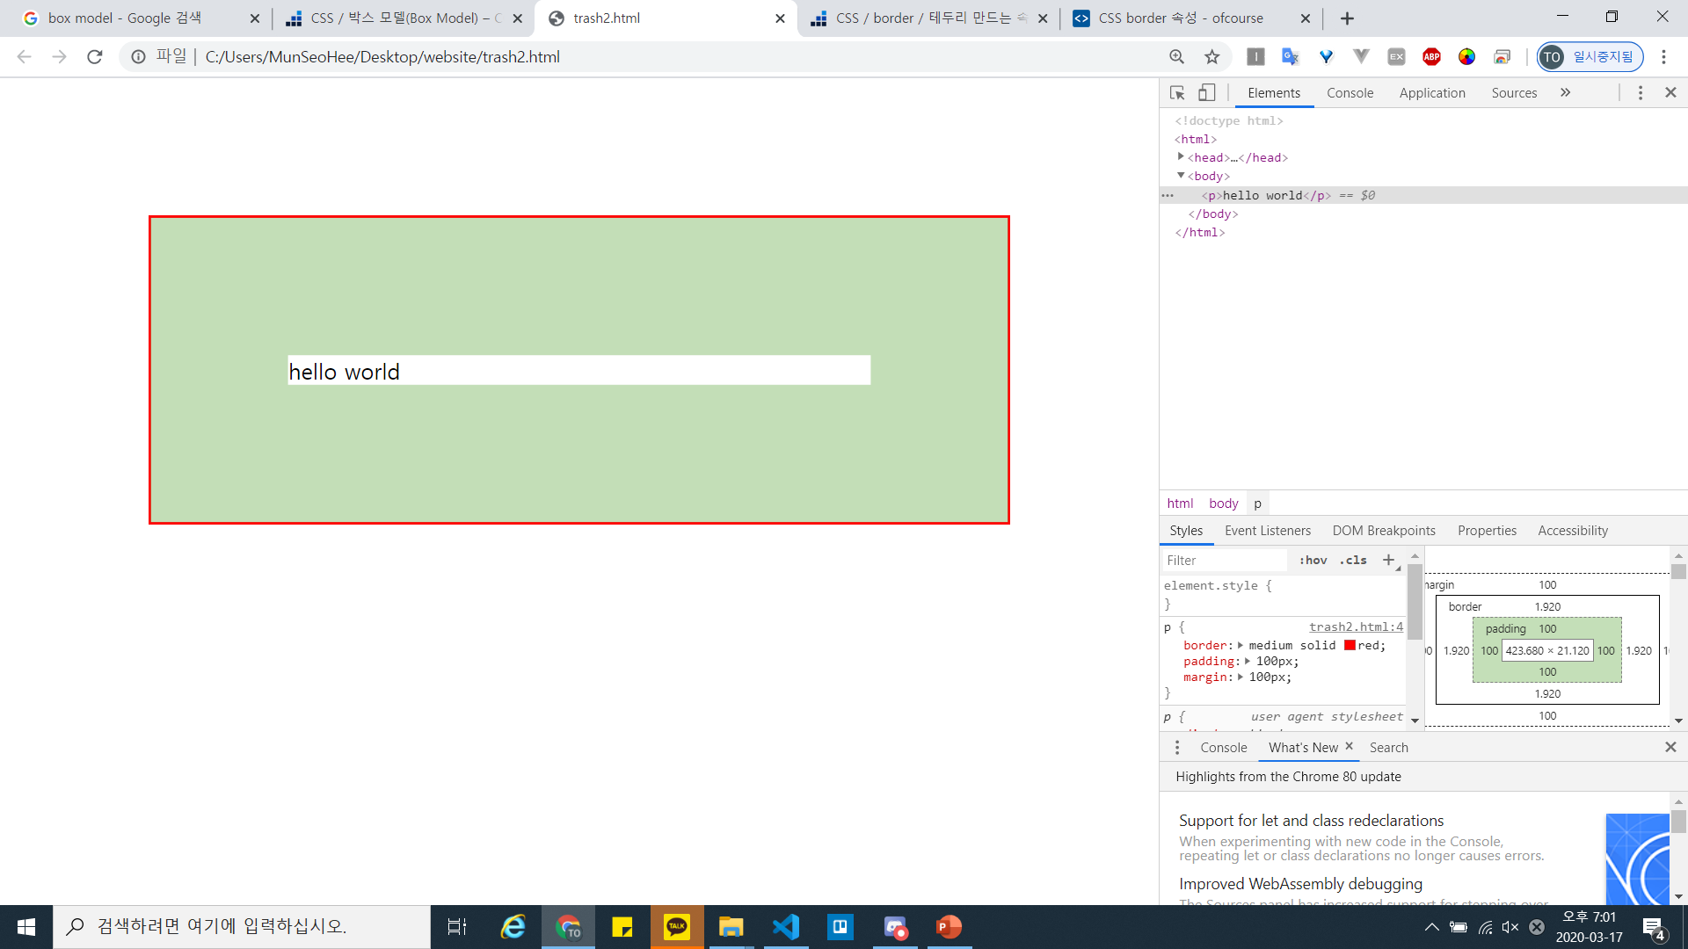
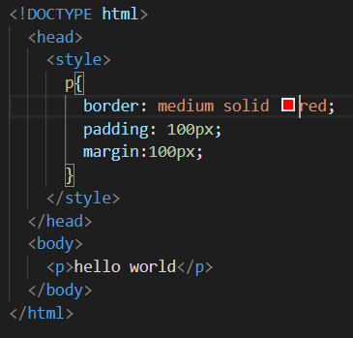
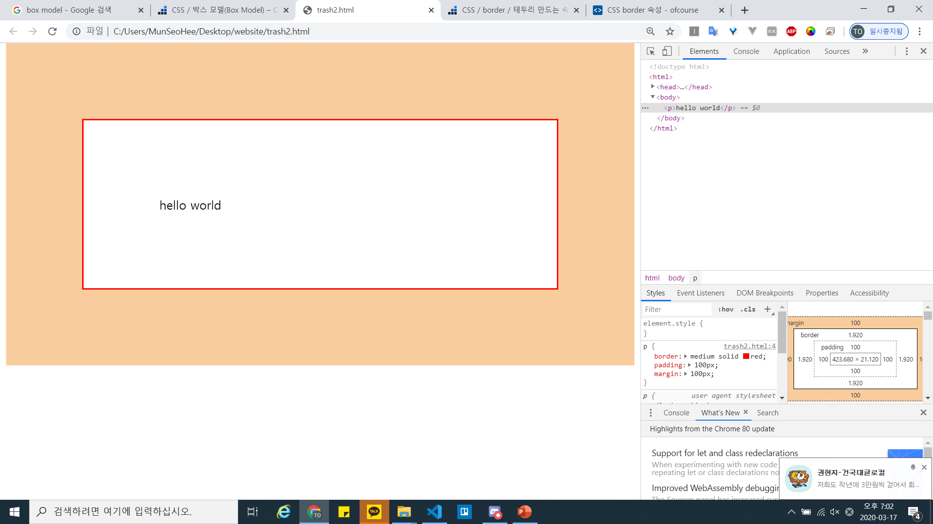
Box model
padding
border
margin
content

Slide 35
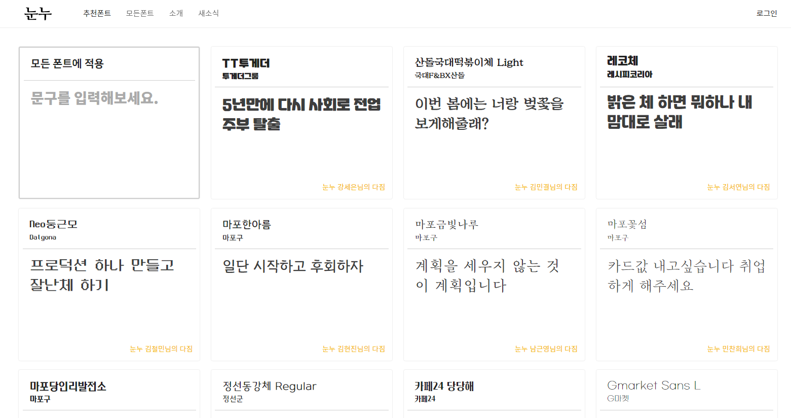
CSS 폰트 바꾸기
눈누
https://noonnu.cc/

Slide 36
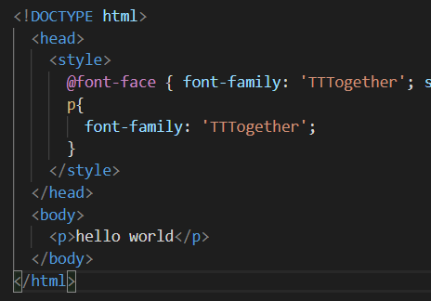
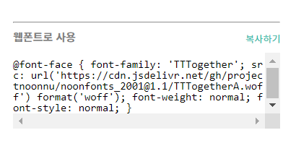
CSS 폰트 바꾸기
붙여넣기

